Slide 1
Synthèse du diagnostic sécurité – AG 11/2018
Ce document présente les principaux résultats et axes de travail suite à la diffusion, et aux retours qui en ont été faits, du QCM « Diagnostic Sécurité » diffusé lors de l’AG du 04/11/2018

Slide 2
Généralités et perception de la sécurité

Slide 3
Bilans sur les retours
10 retours, tous constructifs et permettant de faire ressortir plusieurs axes de travail / de progrès
Il est toujours temps de faire parvenir vos réponses si ce n’est pas déjà fait ☺

Slide 4
Présentation du règlement et perception de la sécurité au sein du club
La présentation du règlement est systématique (parmi les retours), soit à l’inscription ou lors de sa mise à jour
Identification des situations à risques: réponses homogènes et permettant d’identifier ces situations
La première interface*: réponses plus hétérogènes et n’identifiant pas toujours le lien avec la question précédente, première interface notable : la barrière d’accès au site de vol qui marque la pénétration en zone aéronautique
*Limite commune à deux systèmes, permettant des échanges entre ceux-ci.
Moyenne/mini/maxi de la perception de la sécurité: mini:2 - maxi:4 – moyenne= 3,11 : nous pouvons donc encore progresser

Slide 5
Sensibilisation à la sécurité
La sensibilisation se fait à l’inscription (pour les inscriptions récentes) mais des renouvellements / re-sensibilisations seraient à mettre en œuvre
Proposition de petite session, annuelle et lors de la période hivernale, pour présenter les « oups - » de l’année écoulée et s’améliorer pour l’année suivante

Slide 6
La façon dont est abordée la sécurité
Suffisamment : 33%
Dure ou trop contraignante : 22%
Floue ou mal définie: 44%

Slide 7
Déclinaison pratique
La caisse à outils pour passer une saison en toute sécurité, et en minimisant la casse

Slide 8
Domaine de vol et anti-abordage
Le domaine de vol est globalement bien défini
Par contre, les moyens d’anti-abordage sont plus flous

Slide 9
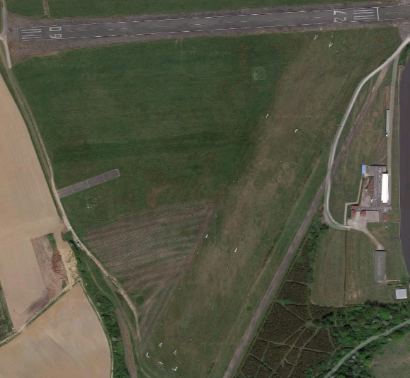
« Emprise » autorisée sur l’aérodrome – limité à 150m d’altitude
200m
Le protocole ne régit pas le survol des champs aux alentours = respect des règles de l’air altitude <150m

Slide 10
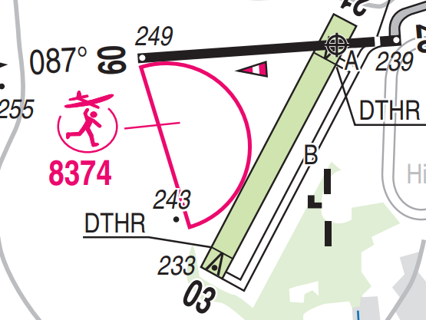
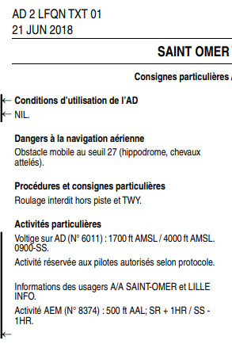
Carte VAC LFQN : la carte a été mise à jour le 13/09/18, et le corps de texte le 21/06/18

Slide 11
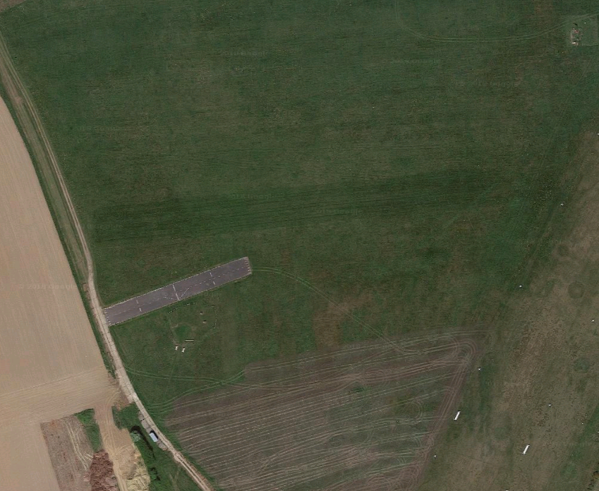
Les tours de piste

Slide 12
Le tour de piste
C’est un rectangle, permettant d’être parallèle à la piste lorsque nous sommes en vent arrière, et les 2 derniers virages permettent d’être sur l’axe de la piste.
Les schémas qui suivent expliquent l’intérêt de respect de ce principe,

Slide 13
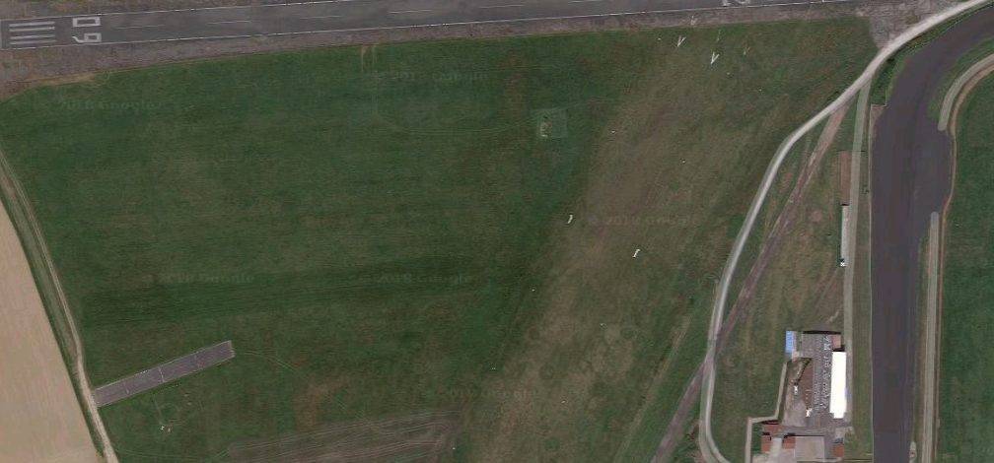
Je débute mon dernier virage lorsque j’atteins le repère « barrière blanche » du virage de l’hippodrome
Axe de la piste
Axe de mon repère
Trajectoire de l’avion

Slide 14
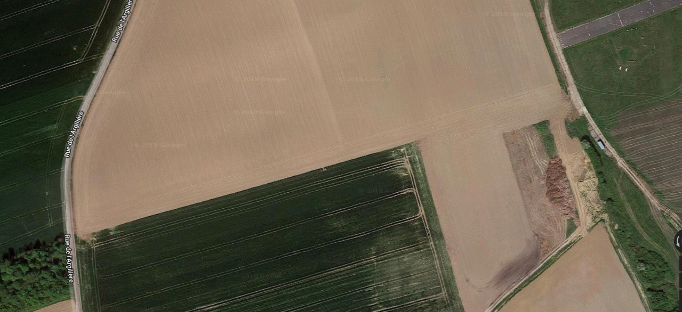
Je débute mon dernier virage un peu avant le bosquet d’arbres
Axe de la piste
Axe de mon repère
Trajectoire de l’avion

Slide 15
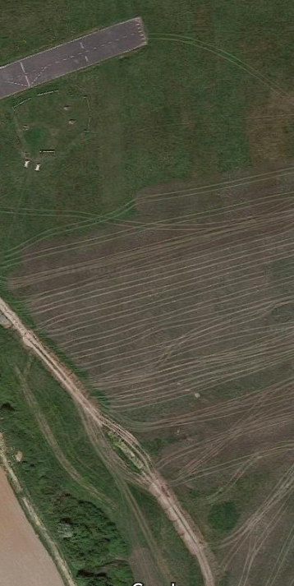
Je débute mon dernier virage un peu avant le bosquet d’arbres
Axe de la piste
Axe de mon repère
Trajectoire de l’avion

Slide 16
Le tour de piste
En respectant ce principe, la finale se fait suivant un axe légèrement « sortant » de la piste, selon la diagonale qui permettra à l’avion de finir sa course dans l’herbe, côté opposé aux Pilotes.

Slide 17
Le tour de piste
Et non dans les pieds des Pilotes comme cela se voit encore parfois…

Slide 18
Le décollage
Autre situation propice aux casses
Les réponses apportées montrent une certaine disparité dans la vision de ce risque, où les performances de l’avion sont sous-estimées, ou une minoration du risque lors de cette procédure

Slide 19
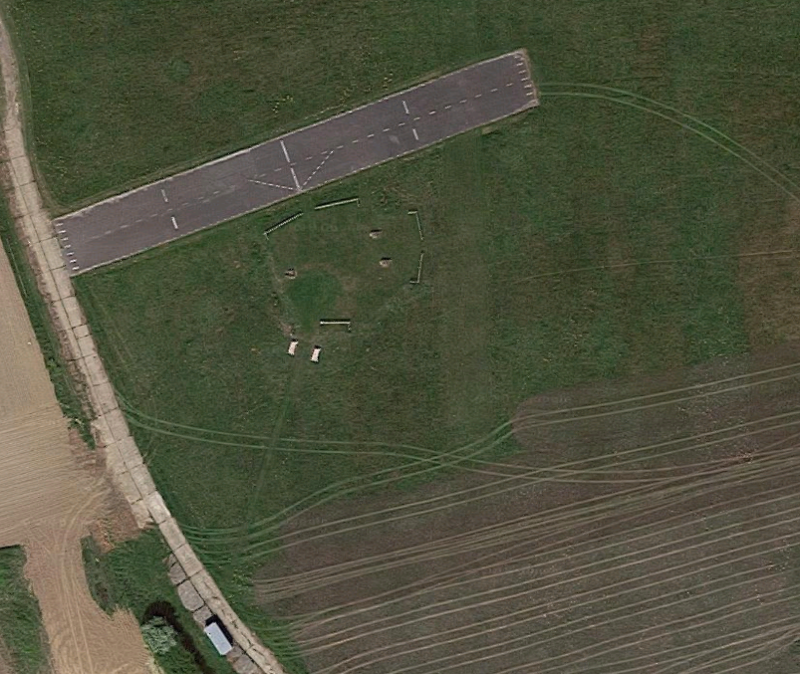
Position pour décoller
L’avion doit être placé devant le point Pilotes et pas en-avant, car en cas de mauvaise tenues d’axe, il pourrait heurter la zone de préparation ou la survoler

Slide 20
Position pour décoller
L’avion doit être placé devant le point Pilotes et pas en-avant, car en cas de mauvaise tenue d’axe, il pourrait heurter la zone de préparation ou la survoler

Slide 21
Pourquoi?
Car lors de l’accélération, l’avion a peu de défense vis-à-vis du vent et aura tendance à s’orienter dans son sens, et donc, en fonction de son orientation à avancer vers les Pilotes,
Peu de vitesse = peu de manœuvres possibles et faible réactivité de l’avion
En plaçant l’avion après le point Pilote, nous nous affranchissons de ce risque
De plus, les longueurs de pistes restantes sont largement suffisantes pour nos modèles

Slide 22
Sur 100m de piste; 50m sont largement suffisants pour décoller
En 09

Slide 23
Sur 100m de piste; 50m sont largement suffisants pour décoller
En 27

Slide 24
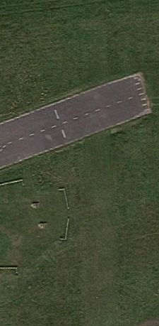
Certes, c’est un peu plus juste, mais cela fonctionne encore…
En 03
Et pour y arriver, le recours à une aide peut être nécessaire pour pousser le modèle sur les premiers mètres afin de lui faire faire ses premiers tours de roues dans l’herbe; manche à cabrer pour soulager le train avant ou éviter le pylône, l’avion va accélérer et quitter le sol, mais attention à le laisser accélérer par le suite avant de monter « trop tôt »

Slide 25
Mécanique du vol
Pour comprendre les réactions de notre avion

Slide 26
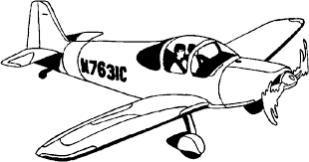
La portance
$F_{z}= \frac{1}{2} ρ . S .V^{2}. C_{z}$
$F_{z}$ : la portance
$ρ$ : masse volumique de l’air
$S$ : surface alaire
$V$: la Vitesse par rapport à la masse d’air
$C_{z}$: le coefficient de portance (fonction de la forme du profil)

Slide 27
La portance
$F_{z}= \frac{1}{2} ρ . S .V^{2}. C_{z}$
$ρ et S$ sont “fixes” (fonction de la météo et de l’avion)
V varie en fonction de son carré => paramètre important
$C_{z}$ varie selon la courbe suivante

Slide 28
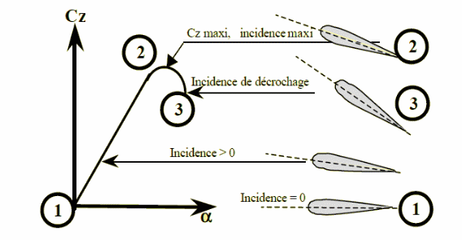
$$C_{z}$$
De façon quasi-linéaire jusqu’à atteindre un maximum de portance, peu de temps avant le décrochage
C’est pour cela qu’un avion décroche toujours à la même incidence
(et non à la même vitesse)

Slide 29
Le décrochage
Perte de portance souvent incriminé à un manque de vitesse
Oui et non…
Il résulte d’un dépassement de l’incidence de décrochage
L’aile n’est plus en mesure de porter l’avion car elle est trop « inclinée »

Slide 30
La vitesse de décrochage
Tous les autres paramètres étant soit figés soit déterminés:
$V= \sqrt{\frac{{2 . F}_{z}}{ρ . S . C_{z}}}$
Lorsque l’on parle de vitesse de décrochage, cela veut dire « Vitesse à laquelle va décrocher l’avion lorsqu’il sera à son incidence de décrochage, tous les autres paramètres étant figés, et les ailes l’horizontal (inclinaison nulle) »

Slide 31
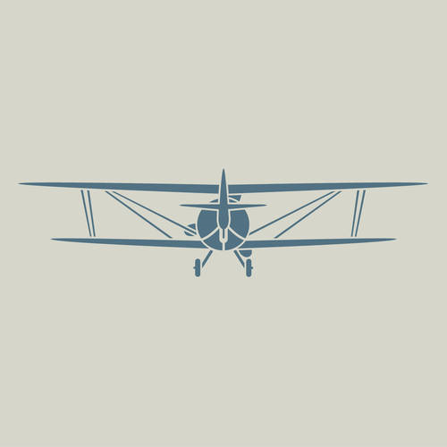
En virage
Portance « manquante »
Portance
Portance
Poids
Poids
À cause de la flèche jaune, l’avion descend en virage, il lui faut plus de portance

Slide 32
2 solutions
$$F_{z}= \frac{1}{2} ρ . S .V^{2}. C_{z}$$
Soit augmenter Cz par une augmentation de l’incidence
On tire sur le manche pour relever le nez
Soit par une augmentation de vitesse
On met des gaz

Slide 33
Les gaz et la vitesse
La vitesse = énergie cinétique: Ec= ½ .m.V²
L’altitude = énergie potentielle: Ep= m.g.z
L’énergie de notre avion = énergie mécanique : Ec + Ep

Slide 34
À l’atterrissage
Gestion du point d’aboutissement : grâce au moteur, car il va apporter de l’énergie supplémentaire, ceci permettant d’aller plus loin
Avec un peu de moteur
Sans moteur

Slide 35
À l’atterrissage
La vitesse se gère par l’assiette (et donc par l’incidence)
Vitesse faible
Vitesse élevée

Slide 36
La finale
À partir du dernier virage, l’objectif est de ramener l’avion sur la piste sans moteur (comme un planeur), ou en limitant l’emploi du moteur

Slide 37
La finale
Avec un peu de gaz, je déplace mon point d’aboutissement
Avec mon assiette, je régule ma vitesse

Slide 38
La gestion des paramètres
$F_{z}= \frac{1}{2} ρ . S .V^{2}. C_{z}$
jeu de vases communicants entre vitesse ($V$) et incidence ($C_{z}$ ) afin de maintenir la portance ($F_{z}$) constante

Slide 39
La caisse à outils pour passer une saison en toute sécurité, et en minimisant la casse

Slide 40
Réglementation
Le Législateur s’étant penché sur la question des drones, les positions et dispositions retenues concernent également les aéromodèles, et leur pilote, même ceux évoluant sur un terrain déclaré auprès de la DGAC et de la FFAM

Slide 41
Contexte réglementaire
Les arrêtés du
19 octobre 2018 relatif à l'enregistrement des aéronefs civils circulant sans personne à bord
12 octobre 2018 relatif à la formation exigée des télépilotes qui utilisent des aéronefs civils circulant sans personne à bord à des fins de loisir
Définissent le cadre réglementaire introduit en 2018 suite à la loi n° 2016-1428 du 24 octobre 2016 relative au renforcement de la sécurité de l'usage des drones civils et du décret n° 2018-882 du 11 octobre 2018 relatif à l'enregistrement des aéronefs civils circulant sans personne à bord.

Slide 42
Contexte réglementaire
La version décodée de ce corpus législatif:
Tous les pilotes d’aéromodèles de plus de 14 ans doivent avoir suivis la formation et avoir réussis le test en ligne pour pouvoir voler
Tous les aéromodèles* de plus de 800g doivent être enregistrés
* seulement ceux en état de vol et qui voleront à partir de la saison 2019

Slide 43
Contexte réglementaire
Globalement, nous sommes tous concernés
À l’exception de quelques modèles ou pilotes de planeur super léger…
Pour éviter de passer au travers des mailles du filet (et être sanctionnables), formons nous tous et déclarons les modèles que nous utilisons

Slide 44
Contexte réglementaire
Cas particulier:
Les pilotes de moins de 14 ans : la formation n’est pas obligatoire mais ils doivent être obligatoirement supervisés par un adulte ayant suivi la formation et réussi le QCM
Les élèves-pilotes: ils sont sous couvert du moniteur ayant suivi la formation et réussi le QCM
L’avion-école: il est déclaré par un responsable du club, sur une adresse différente de celle utilisée pour la déclaration de ses propres modèles. Il devient alors le gestionnaire de la flotte du club vis-à-vis de l’Administration.

Slide 45
« Emprise » autorisée sur l’aérodrome – limité à 150m d’altitude
200m
Le protocole ne régit pas le survol des champs aux alentours = respect des règles de l’air altitude <150m

Slide 46
Carte VAC LFQN : la carte a été mise à jour le 13/09/18, et le corps de texte le 21/06/18

Slide 47
Intégration sur la plateforme
Décryptage de la carte VAC: nous sommes une enclave sur l’aérodrome, dont la définition est donnée par « le volume d’un cylindre tronqué*, de rayon 200m, centré sur le terrain de modélisme, et dont la hauteur est de 500fts par rapport au sol (~150m) » et dont les heures d’activités sont « 1h après le levé du soleil à 1h avant son couché »
* tronqué car la partie « manquante » ne fait pas partie de la zone aéronautique; les règles de l’air s’appliquent donc à cette dernière.
En volant au-dessus des champs, en respectant une altitude <150m, avec l’autorisation tacite du propriétaire (suffisante car nous ne décollons / atterrissons pas depuis son champs)

Slide 48
Protocole de sécurité
Je vous invite à en prendre connaissance si ce n’est pas déjà fait ☺

Slide 49
Protocole de sécurité
Application du protocole: §3 « Procédures d’exécution »
obligation d’être accompagné par un assistant pilote-opérateur
Ce paragraphe est repris dans notre règlement intérieur (art.4. Déroulement des vols - §b) et son statut est précisé à l’art.3.b
« 3.b) Seuls peuvent pénétrer sur le terrain les membres pratiquants à jour de leur cotisation, régulièrement licenciés à la F.F.A.M. »
La licence « encadrement / non-pratiquant » est suffisante.
Il est important de signaler toute présence autre au Comité Directeur, qui remontera en temps l’utile l’information à la Mairie

Slide 50
Fin
Merci de votre attention

